Slide 1
Τεχνική Ψιμυθίωσης Θεαμάτων
Ανοικτά Ακαδημαϊκά Μαθήματα στο ΤΕΙ Αθήνας
Ενότητα 1: Αρχαίο αιγυπτιακό μακιγιάζ
Ευθυμία Μικελάτου
Αισθητικός Κοσμητολόγος B.Sc., M.Sc.
Τμήμα Αισθητικής και Κοσμητολογίας
Το περιεχόμενο του μαθήματος διατίθεται με άδεια Creative Commons εκτός και αν αναφέρεται διαφορετικά | Το έργο υλοποιείται στο πλαίσιο του Επιχειρησιακού Προγράμματος «Εκπαίδευση και Δια Βίου Μάθηση» και συγχρηματοδοτείται από την Ευρωπαϊκή Ένωση (Ευρωπαϊκό Κοινωνικό Ταμείο) και από εθνικούς πόρους.

Slide 2
Αρχαίο Αιγυπτιακό μακιγιάζ
Από bohemianst, διαθέσιμο με άδεια CC0 Public Domain

Slide 3
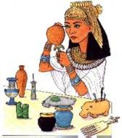
Ιστορική αναδρομή 1/2
Η χρησιμοποίηση των ψιμυθίων για τους αρχαίους Αιγύπτιους, γινόταν για λόγους υγείας ή επιβαλλόταν από μαγικούς και θρησκευτικούς λόγους.
Η χρήση ψιμυθίων ήταν καθημερινή συνήθεια.

Slide 4
Ιστορική αναδρομή 2/2
Άνδρες, γυναίκες και παιδιά από κάθε κοινωνική τάξη και ηλικία φορούσαν μακιγιάζ.
Τα βλέφαρα βάφονταν με πράσινο χρώμα, από τριμμένη μαλακή πέτρα, το μαλαχίτη, καθώς επίσης και με γαλάζιο, από ψήγματα χαλκού.
Οι Αιγύπτιες τόνιζαν το περίγραμμα των ματιών τους με μαύρο Kohl που το έφτιαχναν από μολυβδομετάλλευμα, (σουλφίδιο του αντιμονίου) λάδι και νερό.

Slide 5
Αρχαίο Αιγυπτιακό μακιγιάζ
Μέικ απ: Σκούρο, σαν ηλιοκαμένο, ιριδίζουσα, σκούρα πούδρα.
Ρουζ, χείλη: Ζωηρά καφέ-πορτοκαλί στις γυναίκες, πολύ ελαφρύ στους άνδρες
Αλλάζουν μόνο οι γραμμές του eye-liner.
Σε άνδρες και γυναίκες βάζουμε χρώματα πράσινα, τουρκουάζ, καφέ, χρυσά.

Slide 6
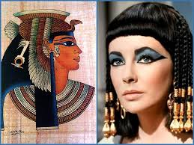
Α. Οριζόντιο 1/2
Μάτια: Χαρακτηριστικά τονισμένος ο έσω κανθός και οριζόντιες, παχιές γραμμές. Η πάνω γραμμή είναι πιο κοντή. Λευκή σκιά απλώνεται ενδιάμεσα.
Τα φρύδια: είναι οριζόντια, όπως και οι γραμμές των ματιών.

Slide 7
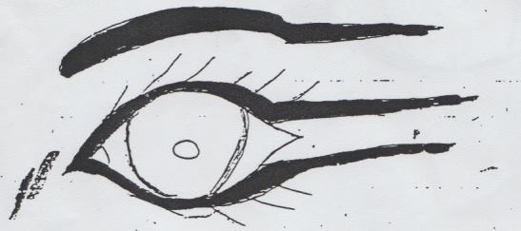
Α. Οριζόντιο 2/2

Slide 8
Β. Ψάρι 1/2
Μάτια: Παχιές γραμμές κατεβαίνουν στον έσω κανθό και σχηματίζουν ένα τρίγωνο κλειστό ή ανοιχτό στην εξωτερική γωνία. Το τρίγωνο βάφεται μαύρο ή για πιο όμορφο αποτέλεσμα άσπρο.
Τα φρύδια είναι φυσικά τονισμένα.
Τοποθετούνται ψεύτικες βλεφαρίδες.

Slide 9
Β. Ψάρι 2/2

Slide 10
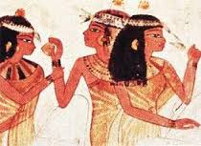
Γ. Γωνιώδες 1/2
Μάτια: Παχιές γραμμές σχηματίζουν γωνία.
Φρύδια: Σχηματίζουν γωνία όπως το eye-liner.
Τοποθετούνται ψεύτικες βλεφαρίδες.

Slide 11
Γ. Γωνιώδες 2/2

Slide 12
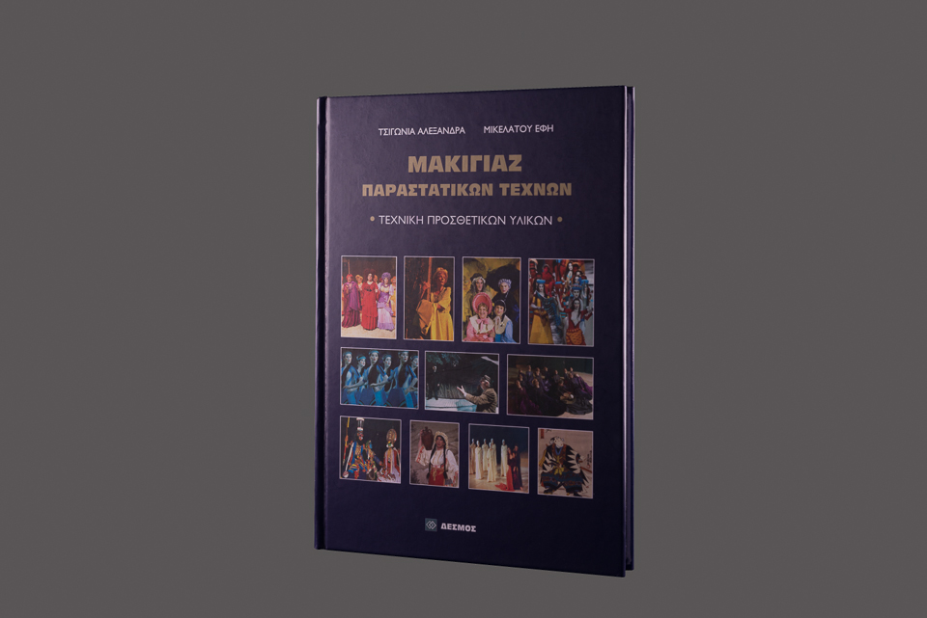
Βιβλιογραφία
Τσιγώνια Αλεξάνδρα - Μικελάτου Έφη,
Μακιγιάζ Παραστατικών Τεχνών-Τεχνική Προσθετικών υλικών. (2010). Αθήνα, εκδόσεις Δεσμός.

Slide 13
Τέλος Ενότητας

Slide 14
Σημειώματα

Slide 15
Σημείωμα Αναφοράς
Copyright Τεχνολογικό Εκπαιδευτικό Ίδρυμα Αθήνας, Ευθυμία Μικελάτου 2014. Ευθυμία Μικελάτου. «Τεχνική Ψιμυθίωσης Θεαμάτων. Ενότητα 1: Αρχαίο αιγυπτιακό μακιγιάζ». Έκδοση: 1.0. Αθήνα 2014. Διαθέσιμο από τη δικτυακή διεύθυνση: ocp.teiath.gr.

Slide 16
Σημείωμα Αδειοδότησης
Το παρόν υλικό διατίθεται με τους όρους της άδειας χρήσης Creative Commons Αναφορά, Μη Εμπορική Χρήση Παρόμοια Διανομή 4.0 [1] ή μεταγενέστερη, Διεθνής Έκδοση. Εξαιρούνται τα αυτοτελή έργα τρίτων π.χ. φωτογραφίες, διαγράμματα κ.λ.π., τα οποία εμπεριέχονται σε αυτό. Οι όροι χρήσης των έργων τρίτων επεξηγούνται στη διαφάνεια «Επεξήγηση όρων χρήσης έργων τρίτων».
Τα έργα για τα οποία έχει ζητηθεί άδεια αναφέρονται στο «Σημείωμα Χρήσης Έργων Τρίτων».
[1] http://creativecommons.org/licenses/by-nc-sa/4.0/
Ως Μη Εμπορική ορίζεται η χρήση:
που δεν περιλαμβάνει άμεσο ή έμμεσο οικονομικό όφελος από την χρήση του έργου, για το διανομέα του έργου και αδειοδόχο
που δεν περιλαμβάνει οικονομική συναλλαγή ως προϋπόθεση για τη χρήση ή πρόσβαση στο έργο
που δεν προσπορίζει στο διανομέα του έργου και αδειοδόχο έμμεσο οικονομικό όφελος (π.χ. διαφημίσεις) από την προβολή του έργου σε διαδικτυακό τόπο
Ο δικαιούχος μπορεί να παρέχει στον αδειοδόχο ξεχωριστή άδεια να χρησιμοποιεί το έργο για εμπορική χρήση, εφόσον αυτό του ζητηθεί.

Slide 17
Επεξήγηση όρων χρήσης έργων τρίτων
©
Δεν επιτρέπεται η επαναχρησιμοποίηση του έργου, παρά μόνο εάν ζητηθεί εκ νέου άδεια από το δημιουργό.
διαθέσιμο με άδεια CC-BY
Επιτρέπεται η επαναχρησιμοποίηση του έργου και η δημιουργία παραγώγων αυτού με απλή αναφορά του δημιουργού.
διαθέσιμο με άδεια CC-BY-SA
Επιτρέπεται η επαναχρησιμοποίηση του έργου με αναφορά του δημιουργού, και διάθεση του έργου ή του παράγωγου αυτού με την ίδια άδεια.
διαθέσιμο με άδεια CC-BY-ND
Επιτρέπεται η επαναχρησιμοποίηση του έργου με αναφορά του δημιουργού.
Δεν επιτρέπεται η δημιουργία παραγώγων του έργου.
διαθέσιμο με άδεια CC-BY-NC
Επιτρέπεται η επαναχρησιμοποίηση του έργου με αναφορά του δημιουργού.
Δεν επιτρέπεται η εμπορική χρήση του έργου.
διαθέσιμο με άδεια CC-BY-NC-SA
Επιτρέπεται η επαναχρησιμοποίηση του έργου με αναφορά του δημιουργού
και διάθεση του έργου ή του παράγωγου αυτού με την ίδια άδεια.
Δεν επιτρέπεται η εμπορική χρήση του έργου.
διαθέσιμο με άδεια CC-BY-NC-ND
Επιτρέπεται η επαναχρησιμοποίηση του έργου με αναφορά του δημιουργού.
Δεν επιτρέπεται η εμπορική χρήση του έργου και η δημιουργία παραγώγων του.
διαθέσιμο με άδεια
CC0 Public Domain
Επιτρέπεται η επαναχρησιμοποίηση του έργου, η δημιουργία παραγώγων αυτού και η εμπορική του χρήση, χωρίς αναφορά του δημιουργού.
διαθέσιμο ως κοινό κτήμα
Επιτρέπεται η επαναχρησιμοποίηση του έργου, η δημιουργία παραγώγων αυτού και η εμπορική του χρήση, χωρίς αναφορά του δημιουργού.
χωρίς σήμανση
Συνήθως δεν επιτρέπεται η επαναχρησιμοποίηση του έργου.

Slide 18
Διατήρηση Σημειωμάτων
Οποιαδήποτε αναπαραγωγή ή διασκευή του υλικού θα πρέπει να συμπεριλαμβάνει:
το Σημείωμα Αναφοράς
το Σημείωμα Αδειοδότησης
τη δήλωση Διατήρησης Σημειωμάτων
το Σημείωμα Χρήσης Έργων Τρίτων (εφόσον υπάρχει)
μαζί με τους συνοδευόμενους υπερσυνδέσμους.

Slide 19
Χρηματοδότηση
Το παρόν εκπαιδευτικό υλικό έχει αναπτυχθεί στo πλαίσιo του εκπαιδευτικού έργου του διδάσκοντα.
Το έργο «Ανοικτά Ακαδημαϊκά Μαθήματα στο ΤΕΙ Αθήνας» έχει χρηματοδοτήσει μόνο την αναδιαμόρφωση του εκπαιδευτικού υλικού.
Το έργο υλοποιείται στο πλαίσιο του Επιχειρησιακού Προγράμματος «Εκπαίδευση και Δια Βίου Μάθηση» και συγχρηματοδοτείται από την Ευρωπαϊκή Ένωση (Ευρωπαϊκό Κοινωνικό Ταμείο) και από εθνικούς πόρους.

